Slide 1
Подготовительная группа «Земляничка» № 9 2021 учебный год первое полугодие
Заведующий: Налетова Н.И. Старший воспитатель: Бурлакова А.Н. Воспитатель: Бамбарова А.А.

Slide 2
Цель годового плана: создание условий для повышения качества обучения, воспитания и дополнительного образования, которые обеспечивают развитие ребенка, формирование индивидуальной личности до уровня, соответствующего его возрастным возможностям.
Задачи:
Повысить профессиональную компетенцию педагогов посредством внедрения программы «Мозаика» и ПМК «Мозаичный парк»;
Организовать психолого-педагогическое сопровождение детей и родителей, находящихся в «группе риска»;
Создать необходимые условия для оптимизации пространства детской реализации, в которой.
Реализация Рабочей программы
На протяжении первого полугодия использовала в своей работе рабочую программу. Целью программы является расширение возможностей развития личностного потенциала и способностей каждого ребенка дошкольного возраста

Slide 3
НАША ГРУППА. В нашей дружной группе 17 детей. Из них 9 девочек и 7 мальчиков. Возраст 6-7 лет. В течение первого полугодия дети развивались согласно возрасту, изучают программный материал и показали позитивную динамику по всем направлениям развития

Slide 4
Атмосфера в детском коллективе была доброжелательной, позитивной. Преобладали партнёрские взаимоотношения и совместная деятельность детей. Конфликты между детьми, если и возникали, то быстро и продуктивно решались. Многие дети разносторонне развиты, многие из них дополнительно занимаются в различных кружках, секциях. Со всеми детьми в течение полугодия было очень интересно сотрудничать, проводить творческие эксперименты. Дети развивались согласно возрасту, и по всем направлениям развития показали положительную динамику и высокие результаты.

Slide 5
Обучение С детьми систематически проводится образовательная деятельность в соответствии с основной общеобразовательной программой МБДОУ д\с №84 «Снегурочка», и утвержденным расписанием непосредственно образовательной деятельности. Поставленные цели достигнуты в процессе осуществления других видов деятельности: Игровая, двигательная.

Slide 6
Диаграммы результатов диагностики за 2021 учебный год в подготовительной группе
Начало года сентябрь 2021
На конец 2021 года(декабрь)

Slide 7
Посещаемость группы
В течение полугода соблюдался режим дня, санитарно-гигиенические требования к пребыванию детей в д/с, согласно которым проводились мед. обследования, педагогические (мониторинг) обследования воспитанников, подтверждающие положительную динамику развития каждого ребенка и группы в целом. Посещаемость, по сравнению с прошлым годом, выросла. Дети стали болеть меньше. Проводятся ежедневно здоровьесберегающие технологии.

Slide 8
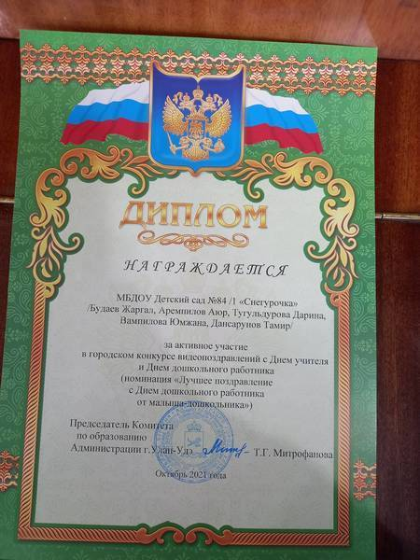
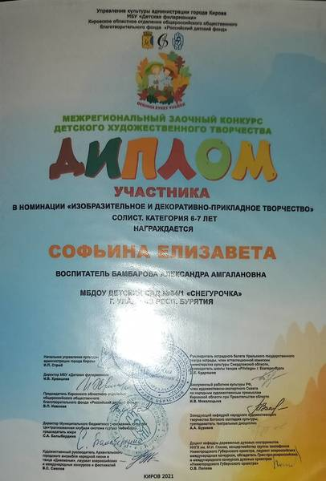
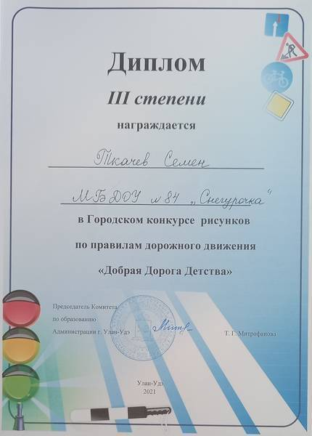
Наши достижения В течения полугодия воспитанники активно принимали участие в смотрах, выставках, конкурсах городских и внутри детского сада.

Slide 9
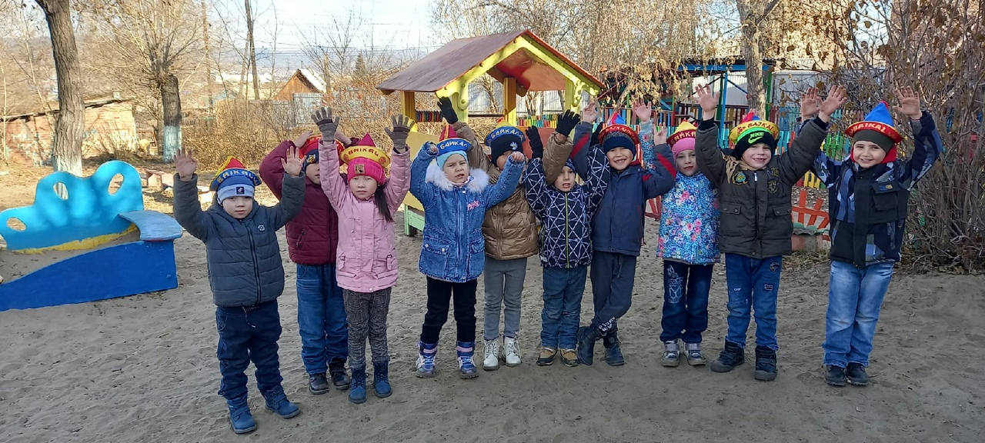
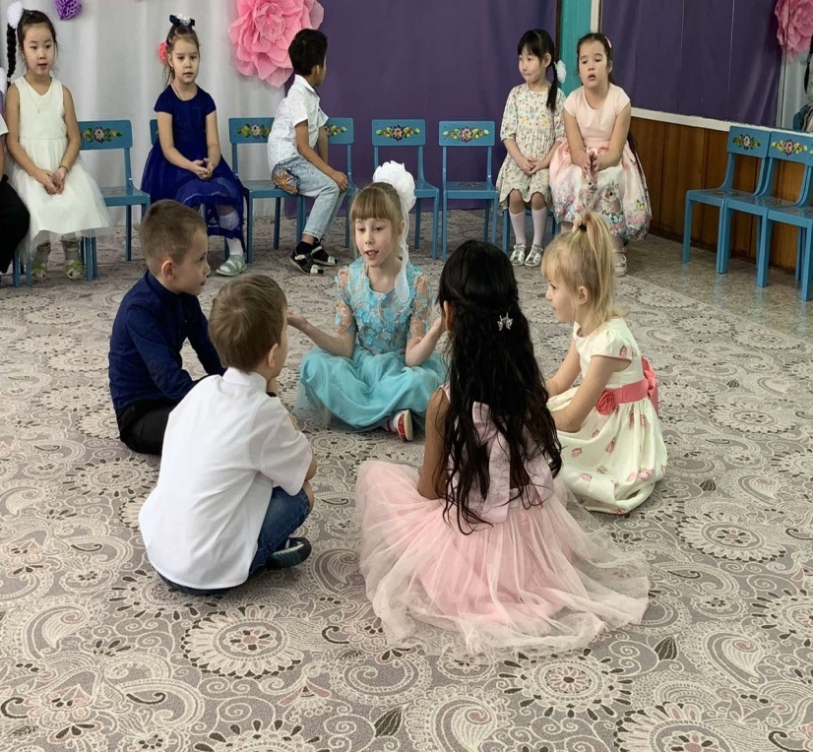
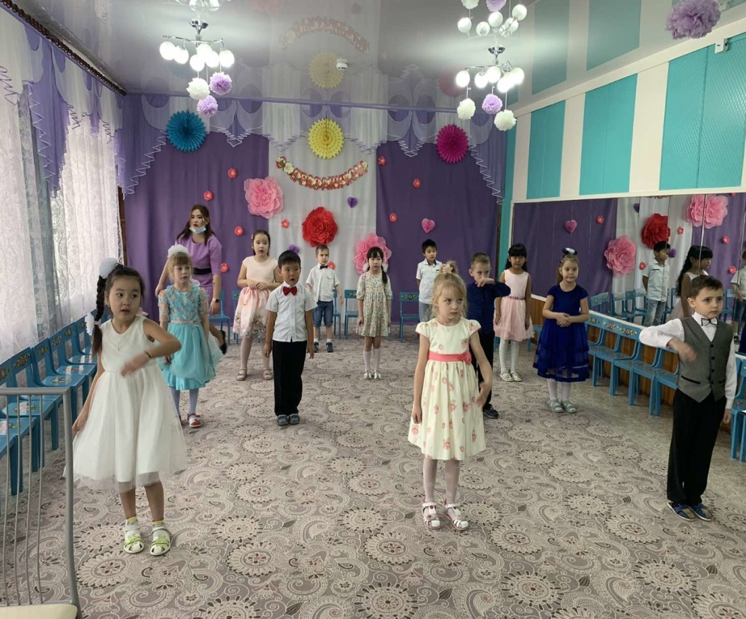
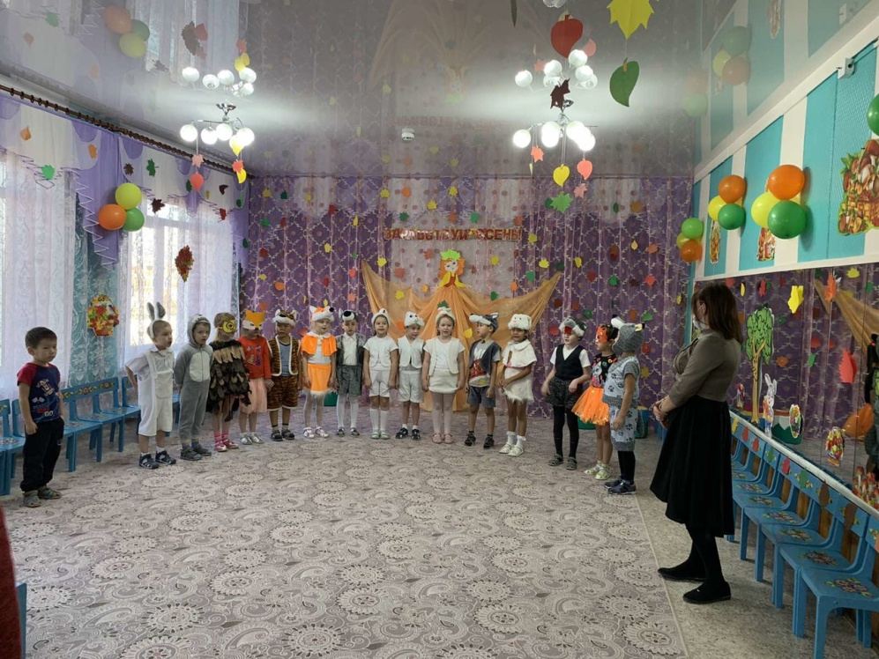
Наши праздники

Slide 10
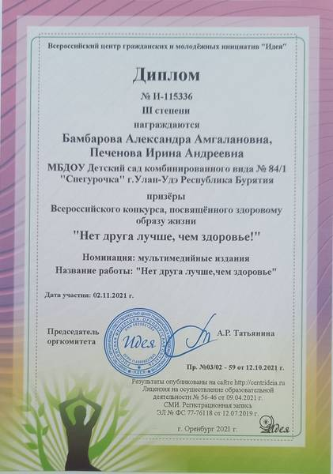
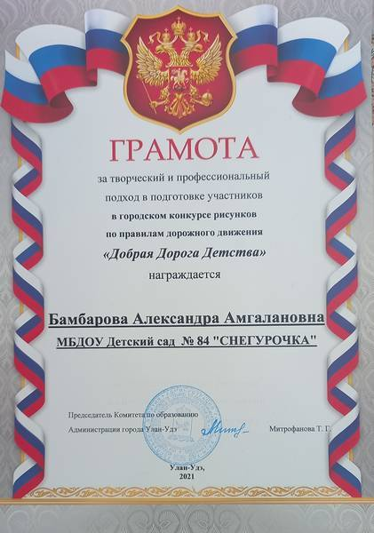
Личные участия в различных мероприятиях

Slide 11
Работа по взаимодействию с родителями
Результатами взаимодействия меня и родителей являются: повышение активности родителей в жизни группы и детского сада, фотовыставки, выставки совместных поделок и рисунков детей и родителей, участие в конкурсах детского сада. Для сотрудничества между воспитателями и родителями, знакомства родителей с деятельность группы и детского сада была создана страница в социальных сетях, где выставлялись фотографии работы с детьми, а так же тематические недели.
По итогам первого полугодия можно сказать, что родители информированы о целях и задачах работы в группе, удовлетворены уходом, воспитанием и обучением (оздоровлением, развитием способностей и т. д., которые получают дети в детском саду, чувствуют доброжелательное отношение сотрудников к ним и их детям, активно участвуют в жизни группы.

Slide 12
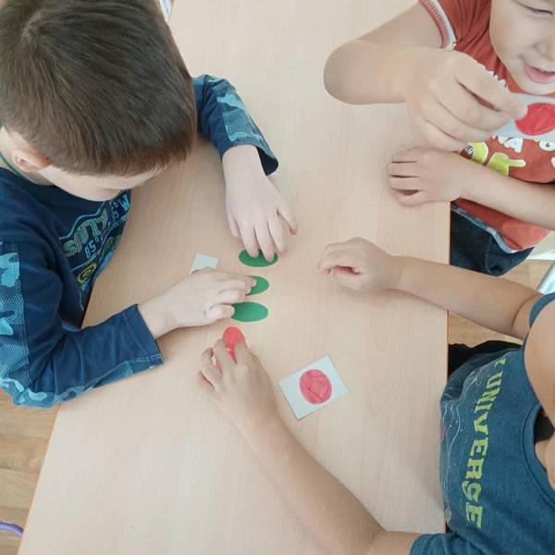
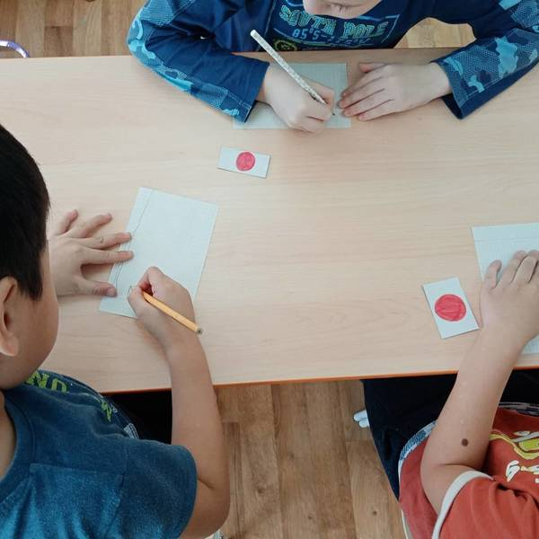
Мной было проведено открытое интегрированное ООД с детьми подготовительной группы по формированию элементарных математических представлений «Путешествие в страну Математики».

Slide 13
Реализация проектов
На протяжении первого полугодия в группе вместе с детьми реализовали проект на тему «Моя Мама» Целью проекта являлось: Сформировать осознанное чувство благодарности к матери и понимание значимости матерей в жизни детей.
Проект «Моя семья – мое богатство» Целью проекта является: Расширить представления детей о своей семье, создать условия для повышения активности участия родителей в жизни группы, воспитывать любовь и уважение к семье, как людям, которые живут вместе, любят друг друга и заботятся о родных и близких, вовлечение родителей в единое образовательное пространство «Детский сад – ребенок – семья».

Slide 14
С учетом успехов и проблем, возникших в первом полугодии намечены следующие задачи: Продолжать укреплять и охранять здоровье детей Создавать условия для систематического закаливания организма Приобщать к элементарным общепринятым нормам и правилам взаимоотношений со сверстниками и взрослыми Воспитывать желание участвовать в трудовой деятельности Расширять кругозор детей Продолжать активную совместную работу с родителями

Slide 15
Намечены следующие задачи:
Продолжать целенаправленную работу с детьми по всем образовательным областям.
Проводить углубленную работу с детьми по образовательным областям- «Познавательное развитие», «Речевое развитие».
Совершенствовать работу по взаимодействию с родителями по режимным моментам и правовому воспитанию.
Продолжать совершенствование предметно-развивающей среды в группе в соответствии с ФГОС.
Повышать уровень педагогического мастерства путем участия в семинарах, конференциях, мастер-классах, обучения на курсах повышения квалификации

Slide 16
Спасибо за внимание!!!

